Slide 2
Input
output
멘토기반의 영화추천 시스템
영화 관련 가능한 서비스
영화 추천
영화 선호도 분석
3.

Slide 3
5. 협업 필터링 시스템의 우수성
이처럼 추천시스템에서 추천이 이루어지는 방법은 크게 네 가지가
존재한다. 하지만 내용기반 분석의 경우 콘텐츠를 분석하고 비교하는
것이 까다롭고, 상황 기반 추천의 경우 사용자의 복합적인 상황 정보를
추출하고 각 상황마다 적절한 추천을 하는 것이 어렵다. 따라서 이
연구에서는 추천시스템에서 가장 많이 연구되고 있는 협업 필터링을
이용한다. 협업 필터링은 아이템 내용 정보를 파악할 필요가 없고 실제
사용자가 평가한 점수를 바탕으로 추천해주기 때문에 사용자의 만족도가
높다. 이러한 이유로 여러 전자상거래 사이트 Amazon.com, CDnow 등
에서도 협업 추천시스템을 적용하여 성공을 거두고 있다. 이 연구 또한
협업 필터링 방식을 적용한다. 따라서 2절에서는 협업 필터링 방식에
대해 자세히 살펴보고 협업 필터링에 대한 한계도 설명한다. 마지막으로
이러한 한계를 개선하기 위한 노력을 살펴본다.

Slide 4
제 2 절 협업 필터링 영화추천 시스템
협업 필터링 시스템은 크게 두 가지 방법이 존재한다. 하나는
사용자 기반의 협업 필터링 방식과 다른 하나는 아이템 기반의 협업
필터링 방식이다. 두 가지 방법은 대상(사용자, 아이템)의 차이가 있을
뿐 전체적인 추천 과정은 비슷하다. 아이템 기반의 협업 필터링은
아이템들 사이에 유사도를 계산한 다음 사용자가 좋아했던 아이템과
연관된 아이템들을 추천한다. 이와 달리 사용자기반의 협업 필터링은
사용자들 사이에 유사도를 계산하고 비슷한 사용자들이 좋아했던
아이템을 추천해주는 형태이다.

Slide 5
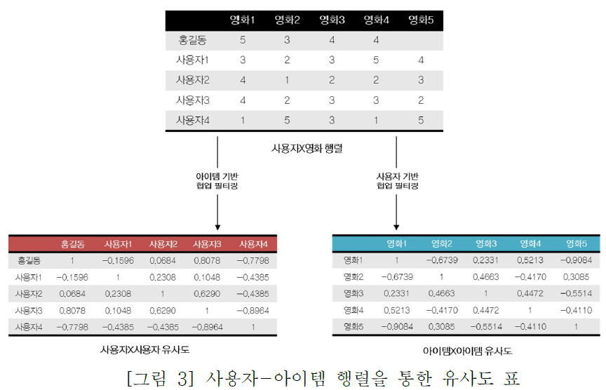

Slide 6
협업 필터링 영화 추천 연구
협업 필터링을 이용한 영화 추천 연구는 다음과 같다.
Golbeck[16]은 의미론적인 웹 기반(Semantic Web)의 소셜네트워크(Social Network)를 사용하였다. 사용자는 자신의 친구들을 선택 할 수 있고 이렇게 선택 된 친구들이 부여한 신뢰 있는 평점 정보를 바탕으로 영화 추천 방식을 제안했다. Ding [17]은 협업 필터링
방식에 시간에 대한 가중치를 추가하였다. 최근에 사용자가 남긴 영화에
대한 평점은 이미 오랜 전에 남긴 영화에 평점보다 사용자의 영화 선호를 예측을 하는데 있어서 더 큰 영향력을 차지해야 한다는 내용이다.
시간이 사용자의 선호를 예측하는데 중요한 요인임을 강조하였다.
Ungar [18]은 협업 필터링을 위한 클러스터링 방법을 연구했다. 협업 필터링에 문제점인 희박한(sparse) 정보로 인해 모든 영화들 중에 작은 영역의 영화들만 추천해주는 문제점을 가지는데, 비슷한 영화를 중심으로 클러스터(cluster)들 속에 사용자를 그룹화함으로써 좀 더 정확한 예측이 가능하다는 연구이다. Choi [19]는 영화 데이터베이스
안에서 각 영화들에 장르 조합을 기반으로 장르간의 상관관계를 구했다.
그리고 특정한 장르를 선호하는 사용자에게 장르 상관 관계의 협업
필터링 접근을 제안했다. 위와 비슷한 접근으로 Kim [20]은 모바일
환경에서 사용자의 과거 영화 선호 기록을 분석하고 선호장르와 장르
사이의 유사도를 이용하여 아이템을 추천해주는 방식을 제안했다.

Slide 7
하지만 이 연구에서 제안하는 멘토 기반의 영화 추천 알고리즘은
기본적으로 내용기반분석이 필요 없는 협업 필터링의 장점을 취하고
또한 사용자중에서 멘토를 선정하기 때문에 추가적인 제약조건이 필요
없다. 그리고 멘토는 장르를 기준으로 선정되기 때문에 해당 장르에
참신하고 새로운 영화를 추천 받을 수 있다. 이는 기존의 협업 필터링을
사용하여 평점 개수가 적은 사용자에게 유의미한 아이템을 추천해줄 수
없는 것과 비교했을 때 우수성이 발견되며 따라서 이 연구에서는 멘토
기반의 영화 추천시스템을 제안하고자 한다.

Slide 8
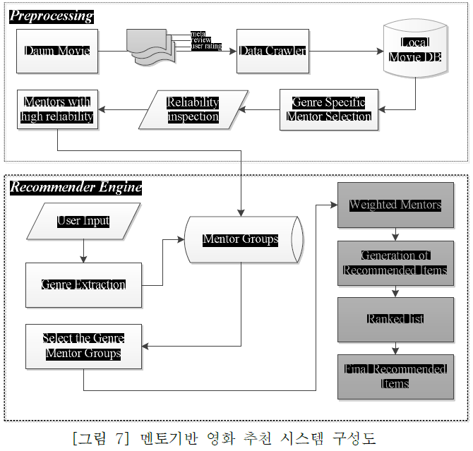
다음영화
크롤링
로컬
영화DB
멘토
신빙도조사
장르 특화 멘토 선택
유저 인풋

